Slide 1


EFICIENCIA EN LA GESTIÓN DE COMPRAS PÚBLICAS

Slide 2
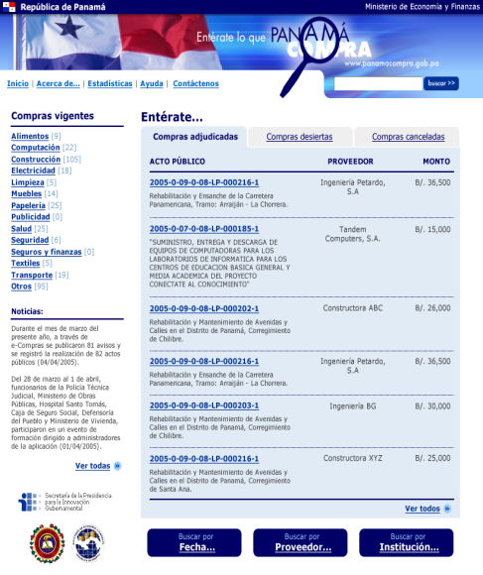
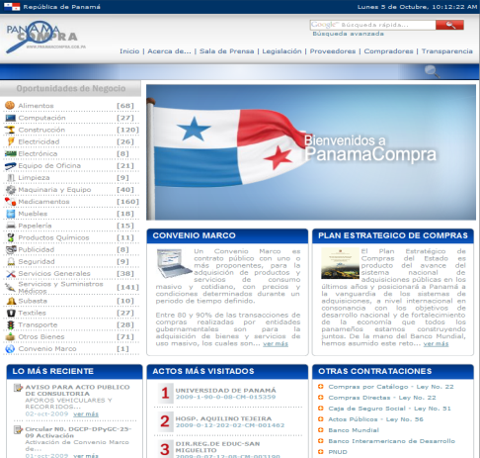
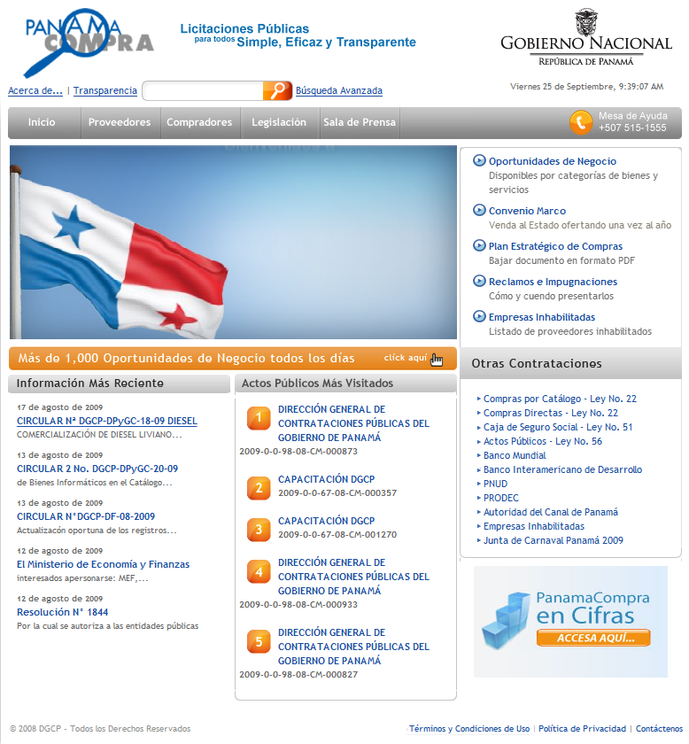
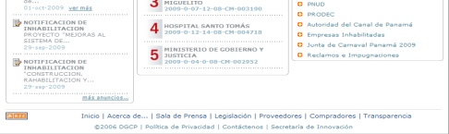
Evolución del Proyecto
2000
2001
2002
2003
2004
2005
2006
2007
2008
2009
2010
2011

Slide 3
PanamaCompra v2
PanamaCompra
Comercio Electrónico
Modernización de la plataforma tecnológica
Documentos electrónicos
Registro de proponentes
Firmas electrónicas
Mensajería electrónica
Ofertas por Internet
Buscador de información
Pagos electrónicos
Catálogos electrónicos
Órdenes de Compra
Inteligencia de Negocios
Gestión de Contratos
Integración con otros sistemas
de gestión pública
Transparencia + Eficiencia + Ahorro + Vigilancia ciudadana
Funcionalidades de e-GP

Slide 4
Mejoras notorias al sistema
Nuevos procedimientos ágiles e innovadores
Notificaciones electrónicas
Compras por catálogo
Registro electrónico de proponentes.
Avisos
Notificación
Convenio Marco

Slide 5
BENEFICIOS DE PANAMACOMPRA
La aplicación de las últimas tendencias del comercio electrónico en el sistema de contrataciones públicas traerá numerosos beneficios:
  Aumenta la eficiencia del sistema de contrataciones al permitir transacciones más rápidas y seguras.
  Se agilizan las compras gubernamentales al facilitar y poner en línea todos los pasos del proceso de compra.
  Automatización de todo el proceso de compra del Estado
  La automatización de las compras permite reducir tiempo, costos administrativos y gastos de operación para el Estado y sus proveedores
  El portal seguirá siendo transparente y accesible para todos los ciudadanos

Slide 6
Proveedores de Gobierno
Total 48,630

Slide 7
PROPUESTAS PAPEL VS VIA INTERNET
12,358
49,610
90,254
34,591
Desde inicios de PanamaCompra V2 se incrementó el número de propuestas de 3 a 8 por acto

Slide 8
CANTIDAD DE ACTOS PÚBLICOS
 | Cantidad de Actos
 | 2006 | 2007 | 2008 | 2009 | 2010 | 2011
Compra menor | 2 | 59,616 | 84,799 | 70,037 | 90,351 | 22,573
Licitación abreviada por precio |  |  |  | 4 | 134 | 116
Licitación Abreviada por Mejor Valor |  |  |  |  | 159 | 181
Licitación por mejor valor |  | 157 | 114 | 80 | 174 | 81
Licitación pública |  | 1,375 | 1,569 | 1,288 | 1,066 | 960
Subasta de bienes públicos |  | 104 | 99 | 33 | 42 | 28
Compras por Catálogo |  | 4,769 | 17,500 | 39,142 | 38,079 | 12,898
TOTAL | 2 | 66,021 | 104,081 | 110,584 | 130,005 | 36,837

Slide 9
INFORMACIÓN DE ACTOS PÚBLICOS
Actos Públicos | Total Cantidad de Licitaciones | Total Monto Adjudicado
Compra menor | 327,378 | 761,270,467.13
Licitación abreviada por precio | 254 | 229,176,005.99
Licitación Abreviada por Mejor Valor | 340 | 814,312,242.51
Licitación por mejor valor | 606 | 2,982,549,483.98
Licitación pública | 6,258 | 1,954,839,951.65
Subasta de bienes públicos | 306 | 75,323,347.71
Compras po Catálogo | 112,388 | 278,345,074.41
Contratacion Directa | 13,240 | 996,581,165
Total | 460,770 | 8,092,397,738.10

Slide 10
CANTIDAD DE COMPRAS DEL CATÁLOGO ELECTRÓNICO

Slide 11
PROVEEDORES DEL CATÁLOGO
ELECTRÓNICO

Slide 12


LISTADO DE CONVENIOS / CATÁLOGO ELECTRÓNICO
Materiales de Aseo (I y II)
Bienes Informáticos (I , II y III)
Impresoras Copiadoras y Consumibles (I y II)
Portátiles para Maestros y Niños
Consumibles de Cafetería
Servicio de Internet
Electrodomésticos (I y II)
Llantas, Baterías y Lubricantes (I y II)
Útiles Oficina y Papelería (I y II)
Vehículos (I, II y III)
Mobiliario de Oficina (I yII)
Servicio de Combustible
Pasajes Aéreos Internacionales

Slide 13
PRÓXIMAMENTE NUEVOS CONVENIOS MARCO
Motos, Equipos Utilitarios, Motores Fuera de borda
Sistema de Localización Vehicular (AVL)
Implementos de Seguridad Ocupacional
Repuestos de Vehículos
Alimentos Secos

Slide 14




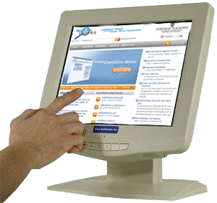


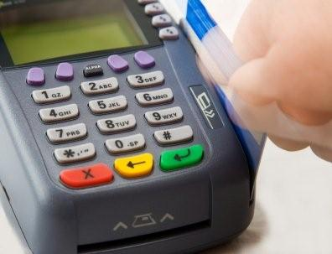
PROCESO DE ADQUISICIÓN
ENTRA AL CATÁLOGO
LLENA UNA PLANTILLA
ENVÍA INFORMACIÓN A PROVEEDORES
SE RECIBEN COTIZACIONES
ESCOGE PASAJE AÉREO SEGÚN CRITERIOS
APROBACIÓN EN ENTIDAD
APROBACIÓN PRESIDENCIA
123456789098
PAGO CON TARJETA DE CRÉDITO

Slide 15
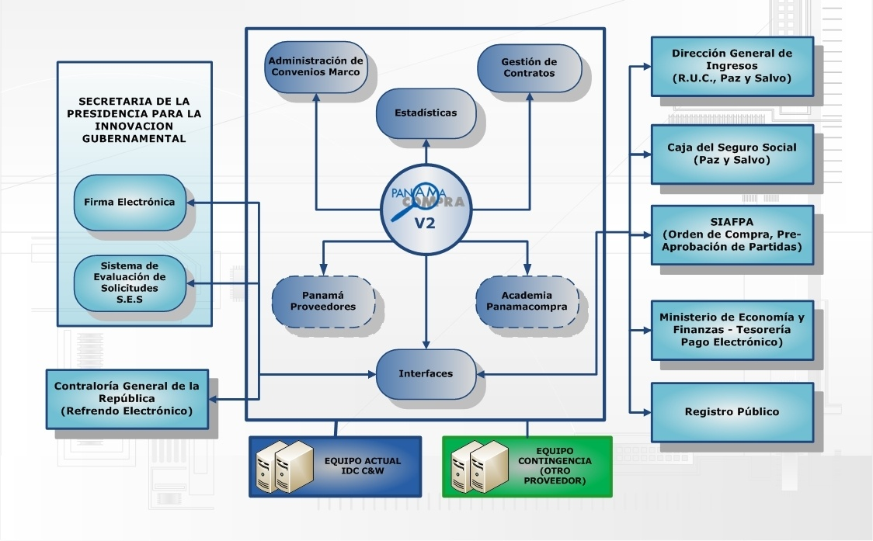
Plan de Integración Interinstitucional

Slide 16



PANAMACOMPRA EN NÚMEROS
USD 8 mil millones en compras
447,530 actos públicos
48,630 proveedores registrados
Más de 5,000 compradores registrados
USD 278 millones de compras a través de catálogo electrónico.
Más de 50,000 productos en el Catálogo Electrónico
- 600 Reclamos, 218 apelaciones

Slide 17

PREGUNTAS

